Slide 1
Презентация итогового проекта по
«Объектно-ориентирование программирование на языке С++» на тему «Игра «Морской бой»
Группа БВ 322 Васильев А.С

Slide 2
Содержание
1. Правила игры
2. Структура проекта
3. Начало игры.
3.1. Ручная расстановка кораблей на поле.
3.2. Автоматическая расстановка кораблей на поле.
4. Общение программы с пользователем перед началом сражения.
5. Сражение «Игрок против игрока».
6. Сражение «Игрок против компьютера».
7. Искусственный интеллект игры в режиме «Игрок против компьютера».
8. Подведение итогов игры.

Slide 3
Правила игры
Абсолютно классический вариант игры «Морской бой».
1. На поле размером 10х10 клеток необходимо расположить 10 кораблей (один четырёхпалубный + 2 трёхпалубных + 3 двухпалубных + 4 однопалубных);
2. Корабли не должны соприкасаться бортами (дистанция между кораблями не менее 1 клетки).
3. Если ход игрока удачный (попадание по противнику), то игрок ходит повторно.
4. Условие победы – уничтожение всех кораблей противника.

Slide 4
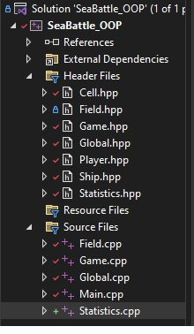
Структура проекта
Проект содержит 12 файлов (6 классов в .hpp, файл с глобальными макросами и глобальной функцией, 5 исходных файлов с реализацией методов и функций):
Main.cpp – главная функция.
Global.hpp/.cpp –глобальные макросы, глобальная обработка исключений.
Game.hpp/.cpp – класс «Игра», методы расстановки кораблей на игровом поле (ручная/автоматическая), методы хода, реализация искусственного интеллекта, реализация автономного интерфейса вывода данных в консоль.
Player.hpp – класс «Игрок», методы доступа к персональным игровому полю и статистике.
Field.hpp/.сpp – класс «Игровое поле», методы доступа к матрице объектов «Клетка» и массиву объектов «Корабль».
Ship.hpp – класс «Корабль», методы доступа ко всей полноте информации о текущем корабле.
Cell.hpp – класс «Клетка», методы доступа к координатам, принадлежности к объекту «Корабль», состоянию.
Statistic.hpp – Класс «Статистика», методы доступа к персональной статистике игрока (кол-во кораблей, кол-во ходов)

Slide 5
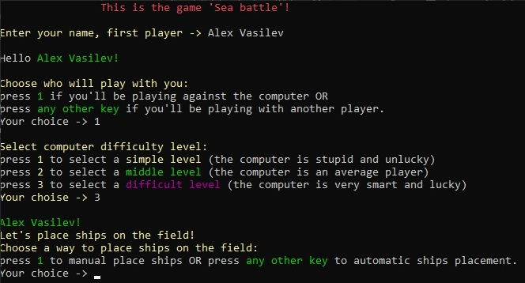
Начало игры
При запуске, игра предлагает игроку ввести имя и определиться:
С игровым режимом: против компьютера или против другого игрока;
Если против компьютера, то выбрать один из трёх уровней сложности.
Со способом расстановки кораблей на поле (ручной или автоматический).
Все запросы от игры выделяются жёлтым цветом.

Slide 6
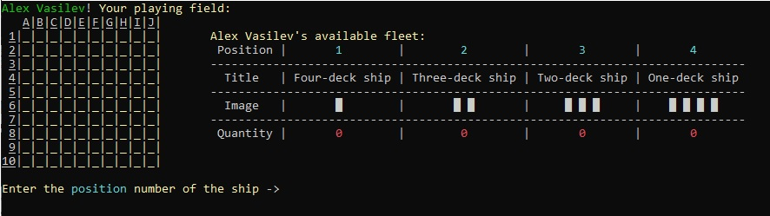
Ручная расстановка кораблей на поле.
Игроку выводится игровое поле (слева) и таблица флота (справа). Для установки на поле корабля необходимо по запросу от программы ввести номер позиции (position) корабля из таблицы (бирюзовый цвет).

Slide 7
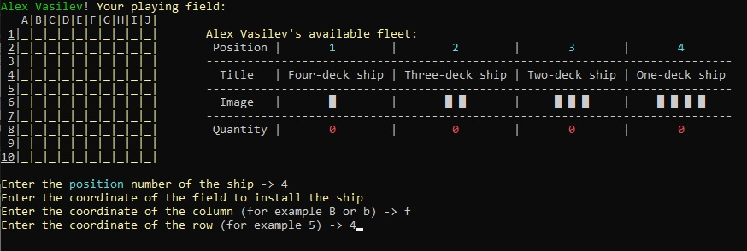
После выбора номера позиции корабля из таблицы, программа предлагает указать координату для установки корабля.
Ввод буквенных обозначений нерегистрозависим.

Slide 8
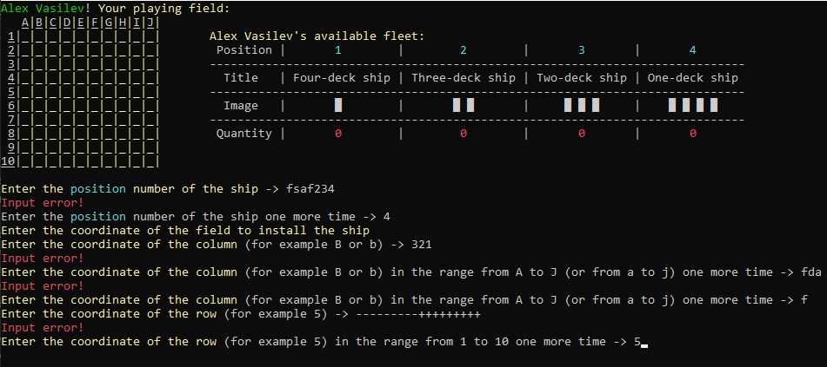
При некорретном вводе данных (строки вместо цифр, цифры вместо букв и т.д.) программа попросит ввести данных заново. Сообщения об ошибках красного цвета.

Slide 9
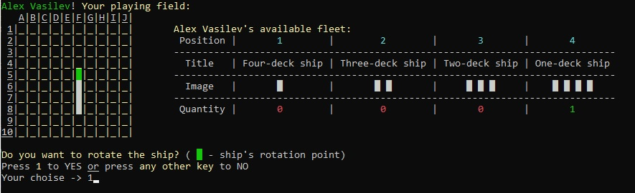
Далее выбранный корабль устанавливается в указанную координату по алгоритму, препятствующему выход корабля за игровое поле. Игрок может поворачивать установленный корабль вокруг зелёной точки вращения нажатием клавиш цифр на клавиатуре по часовой стрелке. Нажатие клавиши, отличной от цифры, фиксирует корабль .
Таблица доступного флота обновляется: меняется кол-во установленных кораблей.

Slide 10
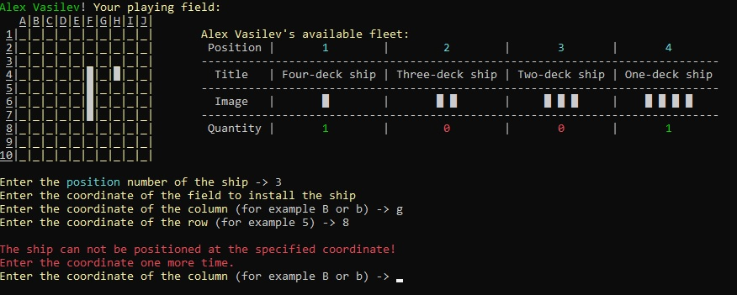
При попытке расположить следующий корабль не по правилам (в занятые клетки или соприкасаясь с уже установленным кораблём), выводится сообщение об ошибке с предложением ввести новую координату.

Slide 11
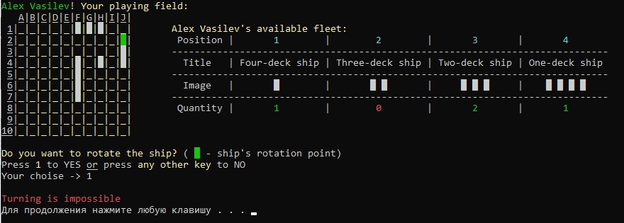
Если корабль невозможно повернуть, выводится соответствующее сообщение с предложением продолжить установку других доступных кораблей.

Slide 12
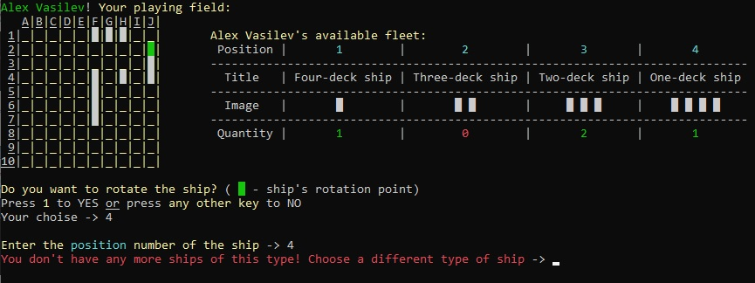
При попытке установить корабль, которого уже нет в списке доступных (как в примере ниже, второй четырёхпалубный), выводится сообщение с предложением выбрать другой тип корабля из доступных.

Slide 13
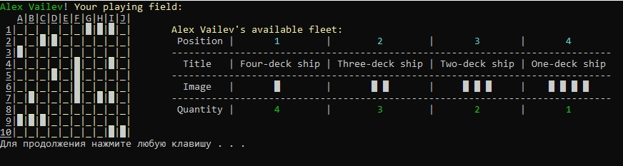
После установки всех кораблей игроку показывается его игровое поле.

Slide 14
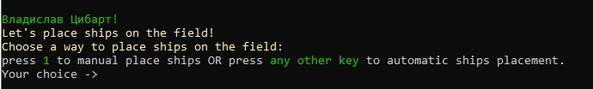
Если выбран режим игры «Игрок против игрока», то второму игроку также будет предложено ввести имя и выбрать тип расстановки кораблей.

Slide 15
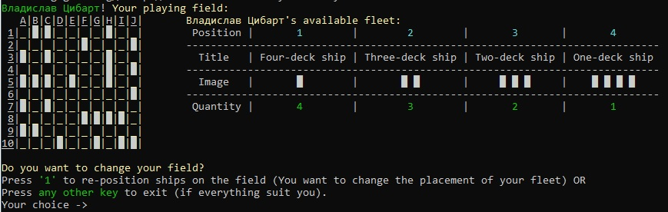
Автоматическая расстановка кораблей на поле.
После автоматической расстановки кораблей на поле, игроку выводится его игровое поле с запросом необходимости переустановки кораблей, если игроку что-то не понравилось.
Нажатием клавиши «1» можно перезапускать процедуру автоматической установки кораблей на поле. При нажатии любой другой кнопки поле фиксируется и больше не подлежит изменению.

Slide 16
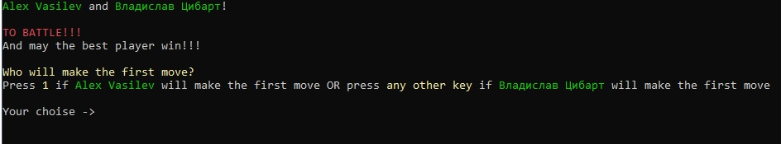
Общение программы с пользователем перед началом сражения.
После расстановки игроками своих флотов, программа предложит выбрать, кто будет ходить первым:

Slide 17
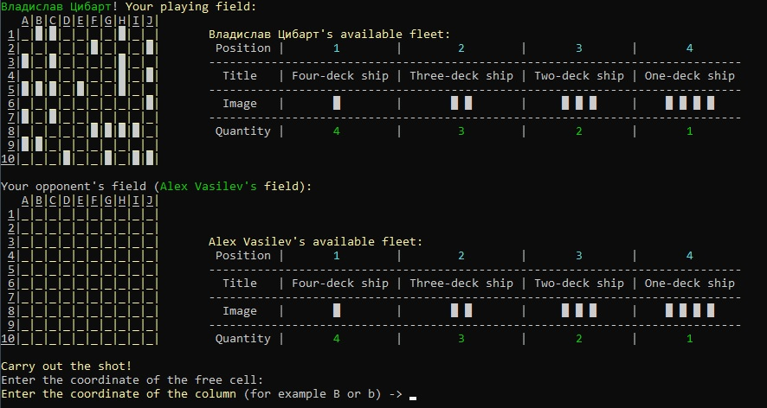
Сражение «Игрок против игрока».
Игроку, чей сейчас ход, отрисовывается вверху его поле с результатами ходов противника, внизу – поле противника с результатами ходов игрока. Зелёным цветом в таблицах – кол-во ещё пака живых кораблей.
В самом низу – запрос с вводом координаты выстрела.

Slide 18
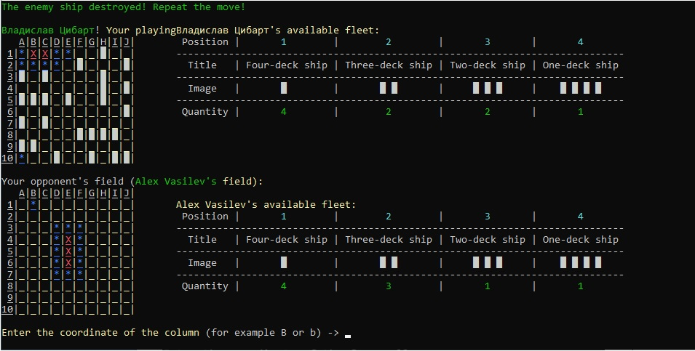
Если ход результативный (поражение клетки корабля противника), то программа пишет соответствующий результат (зелёный цвет в начеле вверху) с предложением повторить ход.
При некорректном вводе координаты или попытке выстрелить в уже прострелянную клетку, выводится соответствующее сообщение с предложением ввести координату выстрела заново.
Уничтоженные корабли обводятся символами промаха автоматически алгоритмами программы. Кол-во «живых» кораблей в таблицах меняется в соответствии с результатом на поле.

Slide 19

Переход хода от игрока к игроку сопровождается сообщениями с подтверждением нажатием любой клавиши.

Slide 20
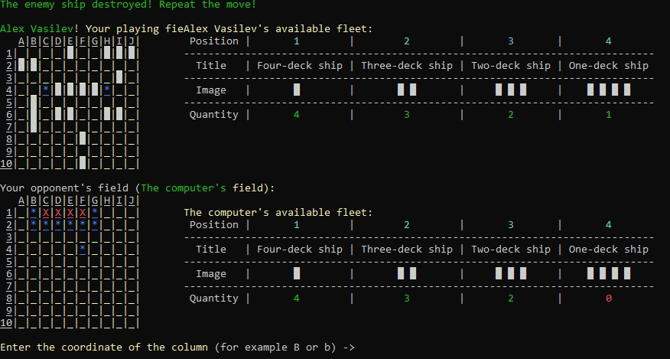
Сражение «Игрок против компьютера».
Поле игрока всегда сверху, результаты на поле дублируются внизу сообщениями.
После каждого хода пауза с последующим нажатием клавиши для продолжения.
Действиями компьютера управляет ИИ, допускающий промахи, даже если корабль ранен и промах возможен. При рандомном ранении корабля игрока ИИ сначала добивает его, а только затем приступает к дальнейшему поиску.

Slide 21
Искусственный интеллект компьютера в режиме «Игрок против компьютера»
Изначально компьютер стреляет в рандомную клетку. В случае ранения корабля игрока, компьютер пытается добить раненный корабль, вычисляя клетки, которые ещё не простреляны, и в которых физически может находиться корабль. Алгоритм ИИ позволяет компьютеру «ошибаться» при добитии раненного корабля, имитируя решения живого человека. Если ИИ ранил 2 и более клеток корабля игрока, т.е. понятно направление корабля (вертикаль/горизонталь), то ИИ стреляет только в клетки, в которых физически возможно нахождение корабля игрока.
При выборе режима «Игра с компьютером» игроку будет предложено выбрать один из следующих уровней сложности:
1. Лёгкий (компьютер при отсутствии раненного им корабля игрока стреляет по рандомным координатам не зависимо от количества промахов подряд).
2. Средний (компьютер может промахнуться не более 5 раз подряд, после 5-ого промаха он однозначно делает удачный ход).
3. Сложный (компьютер может промахнуться не более 3 раз подряд, после 3-его промаха он однозначно делает удачный ход).
«Удачный» ход после серии промахов определяться рандомным выбором полностью «целого» корабля из массива объектов класса «Корабль».

Slide 22
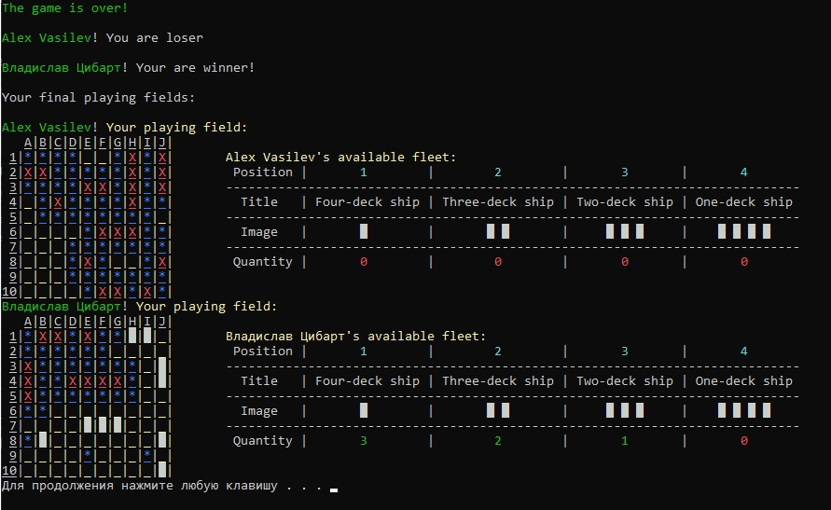
Подведение итогов игры.
После уничтожения последнего корабля любого из игроков выводится сообщение с итогами игры, с именами победителя и проигравшего и раскрытием скрытых полей.

Slide 23
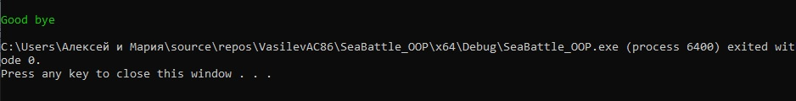
При нажатии на любую клавишу после просмотра результатов, программа выводит финальное сообщение и прекращает свою работу.

